Slide 1
Geometrické království
…hledej geometrické tvary

Slide 2



Byl jednou jeden zámek….
Vidíš na něm nějaké trojúhelníky?

Slide 3
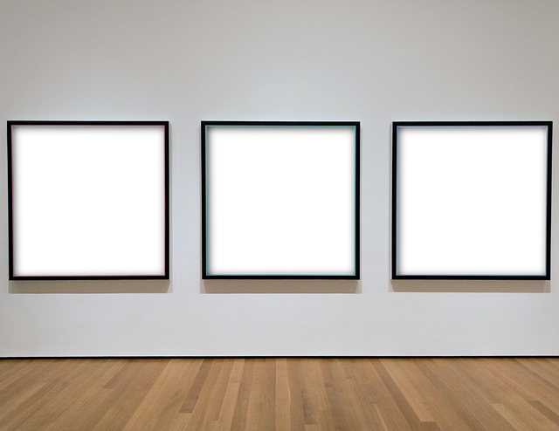

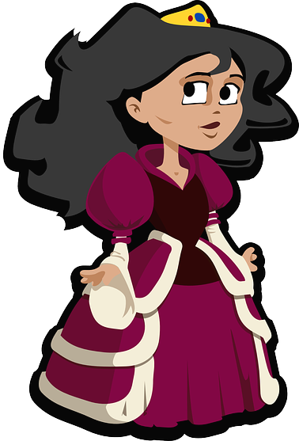
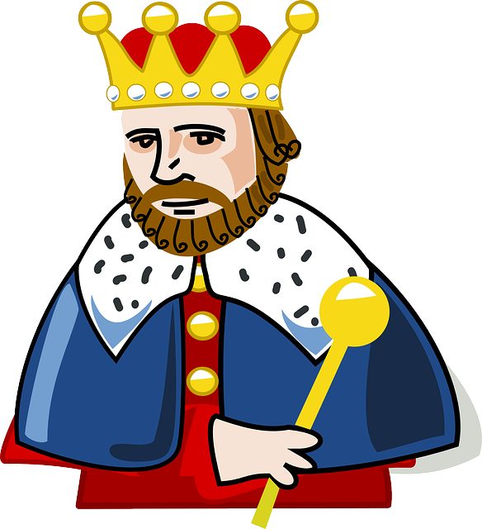
Uvnitř žil král se svou dcerou, kterou chránil rytíř ve stříbrné zbroji.
Jaké geometrické tvary na obrázku najdeš?

Slide 4

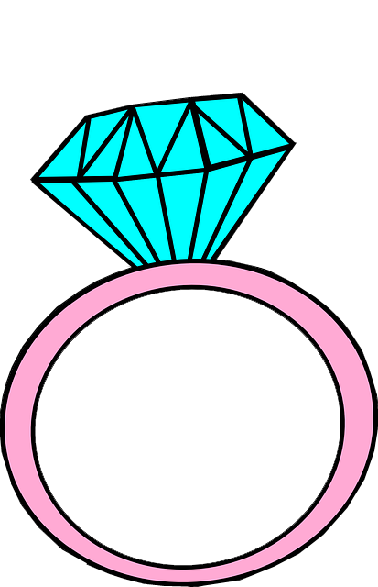

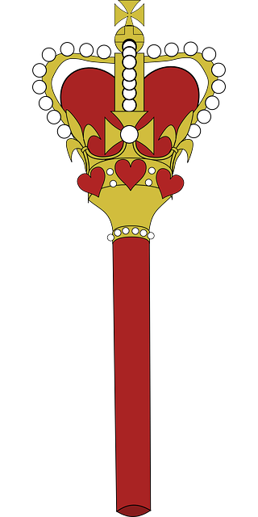


Královská rodina svoje klenoty a šperky uzavírala na noc do trezoru.
Najdeš na tomto obrázku další geometrické tvary?

Slide 5
Použitý zdroj obrázků
http://pixabay.com
Materiály, pomůcky a technické vybavení
Dotyková obrazovka, připojená k PC
Didaktický kufřík - KUMUČ (pastelky, papír, nůžky)

Slide 6
Metodický postup
Materiál je zaměřený na procvičení znalostí geometrických tvarů. Na prezentaci navazuje výtvarná aktivita – děti si z barevných papírů vystříhají geometrické tvary a skládají z nich hrad, korunu…Mohou použít buď jen jeden geometrický tvar, vznikne tak obrázek ze „začarovaného království“ nebo použijí různé tvary a obrázek bude mít reálnější tvary.
Na tento materiál lze navázat i prací s pracovními listy, které jsou obsaženy v materiálu „Geometrické obrazce – pracovní listy“

Slide 7
Práce s interaktivním výukovým materiálem
Po dotyku na červené tlačítko se objeví geometrické tvary, které zvýrazní části obrázků.

Slide 8
Prvky polytechnické výchovy
VZDĚLÁVACÍ OBLAST – Dítě a jeho psychika (psychologická)
VZDĚLÁVACÍ PODOBLAST – Poznávací schopnosti – Tvořivost, vynalézavost, fantazie
Dosažené konkretizované výstupy – rozvíjet a obohacovat hru dle vlastní fantazie.

Slide 9
Cíle polytechnické výchovy
Chápat postavení techniky a technických oborů v životě lidstva jako devízu
Učit děti základním poznatkům o technice
Směrovat děti k získávání základních pracovních dovedností a návyků
Vnímat vliv techniky na společnost a přírodu
Vést děti ke kooperativnímu hodnocení a sebehodnocení
Podpořit rozvoj myšlenkového potenciálu dětí

